Slide 1
La Atención Primaria y Comunitaria en Cataluña
Seminario Internacional Evidencias y Perspectivas para la Gestión Estratégica de la Atención Primaria de la Salud
Rafael Ruiz Riera
Director Estrategia de Atención Primaria y Comunitaria
Departament de Salut
Generalitat de Catalunya
Rio de Janeiro, 8 de junio de 2026

Slide 2
Situación y contexto
0

Slide 3
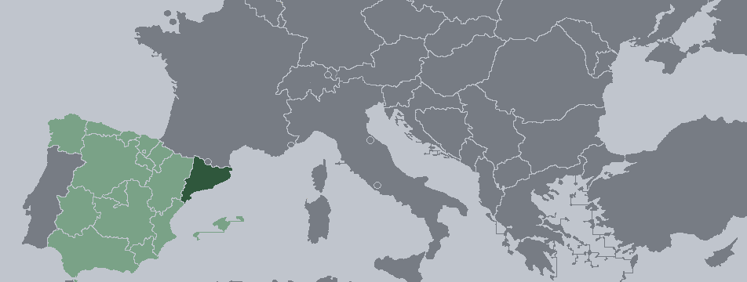
Catalunya
Población 8,1 millones de personas
16% población española
32,000 km²

Slide 4
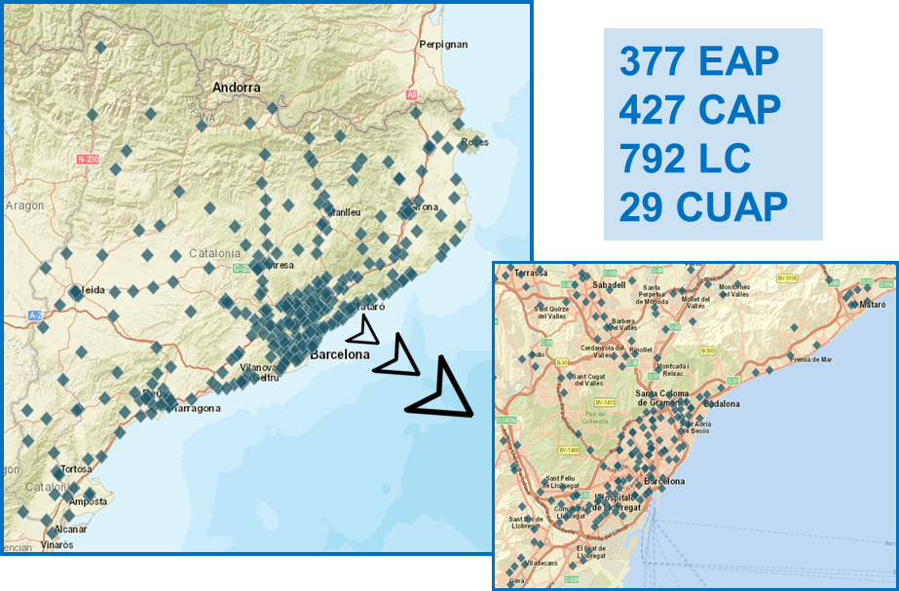
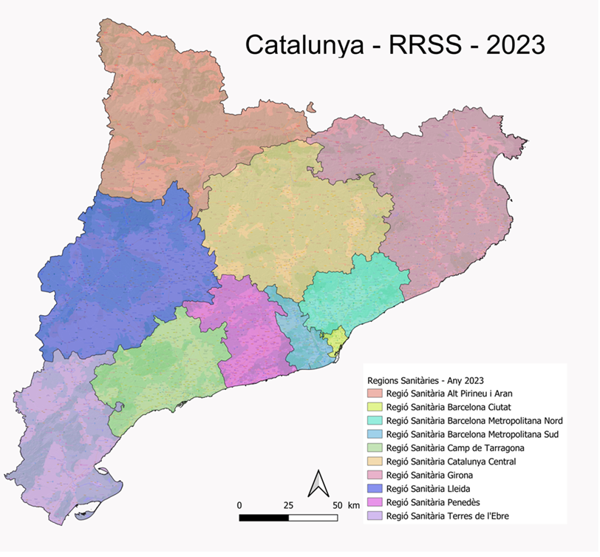
Atención Primaria y Comunitaria en Catalunya – Quienes somos
Distribución de:
378 Equipos de Atención Primaria (EAP)
792 Consultorios locales de APyC (LC)
29 Centrols de Urgencias de APyC (CUAP)
Cataluña está dividida en 10 Regiones Sanitarias

Slide 5
Herramientas para la Planificación de las políticas sanitarias:
- Plan de Salud
- Mapa Sanitario
1

Slide 6
PLAN DE SALUD 2021 - 2025
Igualdad de oportunidades en salud a lo largo de la vida
Entornos saludables
Integración de la atención en salud
Palancas de cambio transversales
El 1991 el Gobierno aprueba el primer Plan de salud de Cataluña.
Herramienta principal de referencia para definir la política de acciones en salud.
Brújula para conseguir mejorar la salud de la población y su calidad de vida.
Desarrollo de Planes de salud regionales.
Actualmente:
  Evaluación de los 40 objetivos definidos
  Desarrollo del nuevo Plan de salud 2026 - 2030

Slide 7


Bases del Plan de Salud 2021-2025
El Plan de salud 2021-2025 se elaboró a partir de tres elementos:
El informe de la OMS “Retrospectiva 30 años de planificación sanitaria en Cataluña. (Salud)
El Plan de Gobierno de la Generalitat (CAT)
La situación provocada, a todos los niveles, por la pandemia de la Covid-19.
También se alineó con los objectivos el Plan nacional para la Agenda 2030 (SPA),
el Programa Horizon Europe 2021-2027 (EU)
y los objectivos para el desarrollo sostenible (ODS) de l’ONU (GLOB)
SALUT → CAT → SPA → EU → GLOBAL

Slide 8


NUEVO MAPA SANITARIO 2026
Ampliación y actualización de los criterios de referencia
Nuevo formato
Equitat
Eficiència
Sostenibilitat
Dinámico
Accesible a profesionales
Accesible a ciudadanía
Equidad
Eficiencia
Sostenibilidad
Experiencia de la persona
Experiencia de los profesionales
1980
2008
Nuevo Mapa
Despliegue de recursos por diferente modalidad de atención/ líneas de servicios
Atención primaria
Hospitales de agudos
Salud mental y addicciones
Sociosanitaria
Atención domiciliaria
Urgencias
Ordenación territorial
Ordenación y despliegue de servicios con nuevos criterios y modalidades de atención
Atención integrada e integral
Atención basada en el valor
Resultados
Ordenación territorial
Bases
Reforma APS
XHUP
Ordenación territorial
PLANIFICACIÓN BASADA EN RECURSOS I SERVICIOS
LA SALUD DE LA POBLACIÓN EN EL CENTRO DE LA PLANIFICACIÓN
8

Slide 9


10 ámbitos transversales del nuevo mapa
Equidad en acceso, calidad y resultados territorial (foco en entorno rural) y grupos específicos (personas y necesidades)
Visión salutogénica (estilos de vida y entornos saludables, evitar sobrediagnóstico y sobretratamiento)
Atención integral y integrada
Envejecimiento
Abordaje de las desigualdades
Perspectiva de género
Profesionales
Transformación digital de la salud (nuevas tecnologías, más modalidades de atención)
Sistemas de información integrados
Agenda verde en el sistema de salud
9

Slide 10
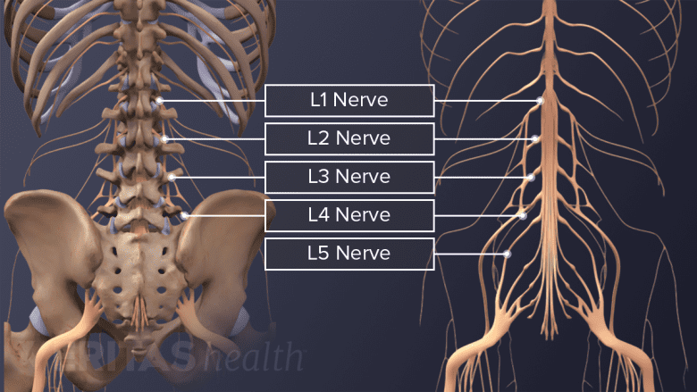
La Atención Primaria y Comunitaria como eje del sistema de salud
Atención integrada social y sanitaria
Proximidad a la ciudadanía
(Comunidad)
Longitudinalidad
APyC con función
de “gatekeeper” (Distribuidora)
Sostenibilidad del sistema (alta resolución)
SERVICIOS SOCIALES Y COMUNITARIOS
ATENCIÓN HOSPITALARIA
ATENCIÓN CENTROS SALUD MENTAL
ATENCIÓN RESIDENCIAS
GENTE MAYOR
ATENCIÓN DOMICILIARIA
ATENCIÓN INTERMEDIA
SALUD PÚBLICA
Atención primaria y comunitaria

Slide 11


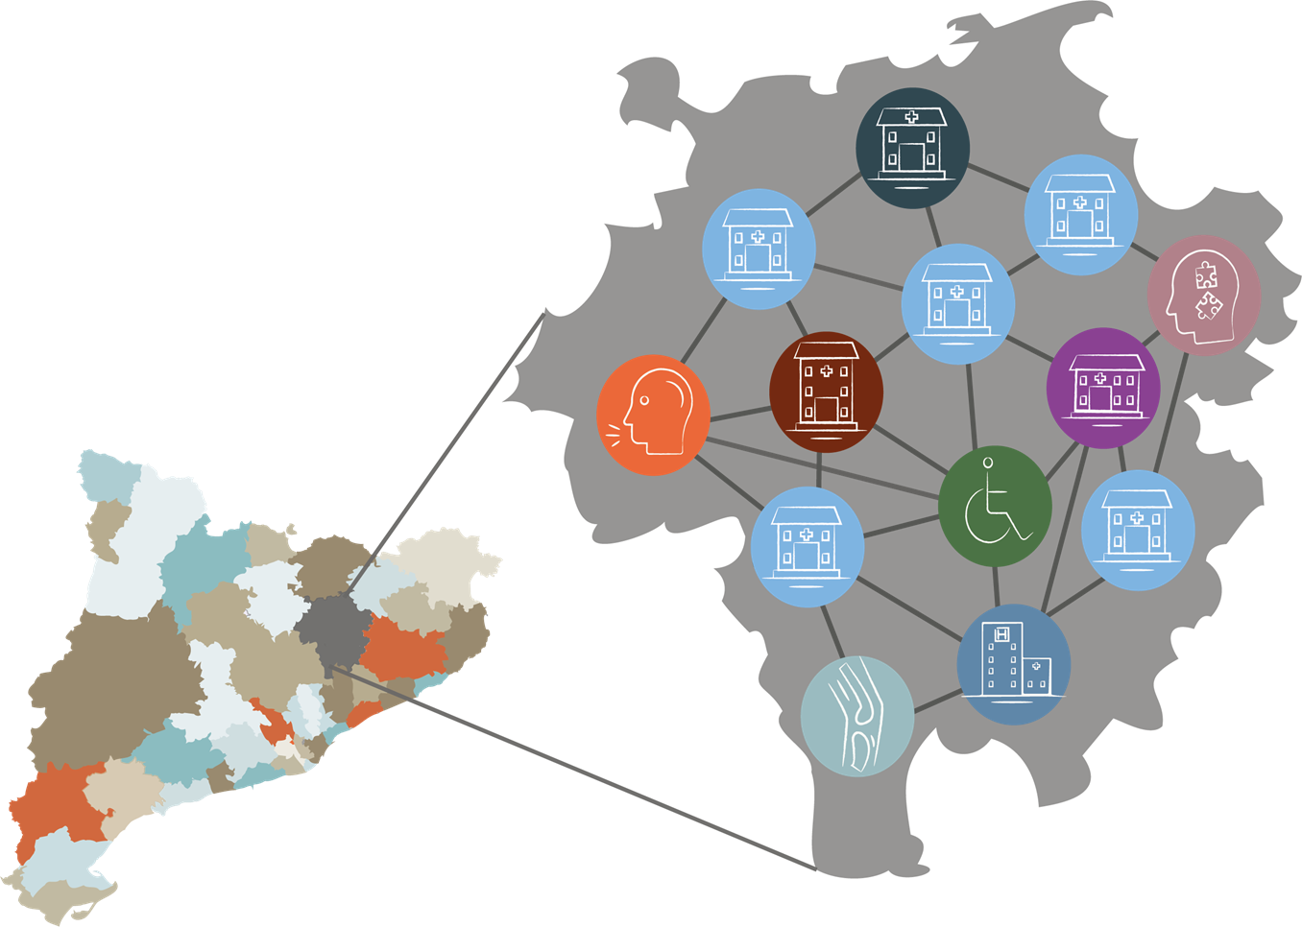







Áreas integrales de salud (AIS)
Equipo de atención primaria: niños, adolescentes, jóvenes, adultos
Equipos territoriales de salud pública (ETSP).
Salut bucodental
Atención a la salud sexual y reproductiva (ASSIR).
Salud mental (CSMA, CSMIJ, CAS, servicios de rehabilitación comunitaria, hospitales de día comunitarios, equipos asertivos comunitarios).
Dispositivos de atención intermedia (PADES, hospital de día, un centro de atención intermedia, hospitalización domiciliaria-rehabilitadora).
Rehabilitación
Logopedia
Dispositivos de atención continuada y urgente (CUAP, CAC, urgencias hospitalarias...).
Hospital de agudos básico / referencia
Qué servicios configuran una AIS?
➔ Recursos adecuados para dar respuesta
Criterios a contemplar:
Dimensión poblacional: masa crítica suficiente
Envejecimiento de la población y proyecciones de envejecimiento, discapacidades, problemas de salud
Nivel socioeconómico
Demanda no atendida
Dispersión poblacional
Red entre proveedor público (Instituto Catalán de la Salud)
y concertado (consorcios y entidades de base asociativa) Sistema
Sanitario Integral de Utilización Pública de Cataluña (SISCAT)
11

Slide 12

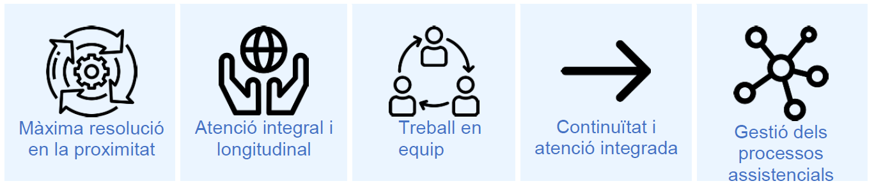
El Decálogo de la Atención Primaria y Comunitaria
Visión salutogénica
Enfoque comunitario y participativo
Atención centrada en las personas
Principio de subsidiariedad
Ámbito de atención más adecuado
Máxima resolución en la proximidad
Atención integral y longitudinal
Trabajo en equipo
Continuidad y atención integrada
Gestión de los procesos asistenciales
Definido el año 2021

Slide 13
Prestación del servicio de atención primaria y comunitaria
Cartera de servicios
Estrategia de salud comunitaria
Actividades de prevención y promoción de la salud
Atención a la salud sexual y reproductiva
Atención colaborativa de la salud mental
Atención a las residencias de gente mayor
Atención domiciliaria
Atención a la salud bucodental
Atención pediátrica

Slide 14
Nueva estrategia de la Atención Primaria y Comunitaria
Desigualdades sociales
Accesibilidad
Fragilidad / Cronicidad
Salud mental
Retos de futuro
Visión Salutogénica
Accesibilidad adecuada a la persona
Aumento de la resolución de APyC
Buenas prácticas i políticas de NO HACER
Maximización de competencias y fidelización profesionales
Atención a la salud de niños y adolescentes
Atención Integrada Social y Sanitaria i en el domicilio
Mejorar la relación entre APyC y hospitales
Tecnología como motor de cambio del proceso de atención
Salud comunitaria
Quíntuple Aim
Resultados en salud
Sostenibilidad
Equidad
Experiencia de los pacientes
Experiencia de los profesionales

Slide 15
Financiación de la Atención Primaria y Comunitaria
2

Slide 16

Condiciones generales de la contratación de la APyC
Sistema basado en Impuestos:​
30% del Presupuesto del Gobierno Catalan se invierte en Salud​
APyC tiene una financiación capitativa (199 € por persona/año) + 67 M€ por desigualdades territoriales
​
Los factores socio-económicos estan incluidos en el cálculo:​
  Población empleada entre los 20 y los 64 años (Media CAT 66.8%). ​
  Trabajadores con baja cualificación (Media CAT 11.6%). ​
  Población de 20 años o más con bajo nivel de educación (Media CAT 13.7% ). ​
  Población joven sin estudios post-obligatorios ( Media CAT 22.9% ). ​
  Población inmigrante de paises con bajo o medio nivel de ingresos ( Media CAT 13.5% ). ​
  Media de ingresos por persona (Media CAT €16,461).​

Slide 17



CONTRATACIÓN DE LOS EQUIPOS DE ATENCIÓN PRIMARIA
AQuAS
Planifica
Departmento de Salud
(Planificación Estratégica en Salud))
Plan de Salud
(objetivos estratégicos)
Compra
CatSalut
(Planificación operativa)
Evaluación cumplimento ( 95%)
Evaluación de los resultados de la compra
CPR
Provee Servicios
Evaluacion objectivos ligados a recursos (P4P) (5%)
Contrato con Proveedor de servicios Instituto Catalan de Salut, OSI, Consorcios, Cooperativas
Evaluación del contrato:
Evaluación de los resultados de la provisión
Entidades Proveedoras del SISCAT
Atención Primaria y comunitaria
Hospital
Atención Intermedia
Salud Mental
Otros
Profesionales

Slide 18
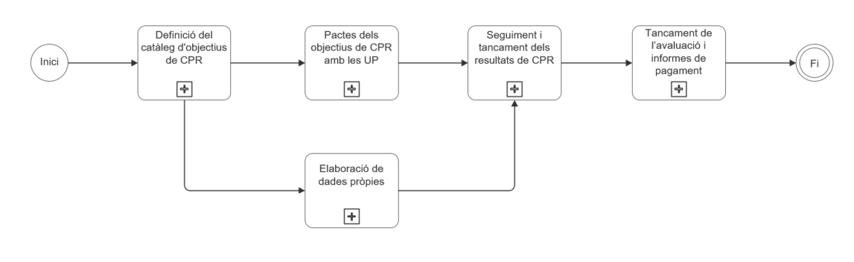




Proceso de la CPR y mecanismos de control
Comienza con la firma del contrato entre EP y CatSalut.
Finaliza con el pago por los resultados
Proceso de la CPR
Auditor
Report 2018 en Atención Primaria y Comunitaria
Report 2022 en Hospital

Slide 19
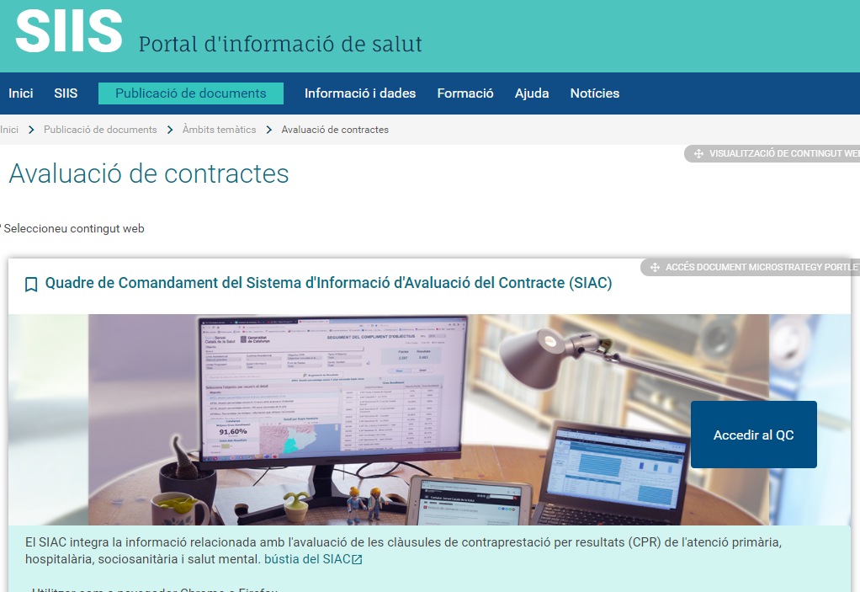
Cuadro de mando seguimiento contratos

Slide 20

CONTRATACIÓN DE LOS PROFESIONALES
Proveedor de servicios
Instituto Catalan de Salut, OSI, Consorcios, Cooperativas
1
93% fijo
7% variable
Profesionales
2
INDICADORES DE CALIDAD ASISTENCIAL. INDICADORES DE FARMACIA. SALUD COMUNITARIA. ETC
3
INDICADORES REGISTRADOS HC → CM PROVEEDOR
SALUT → CAT → SPA → EU → GLOBAL

Slide 21
Modelos de gestión en la APyC de Catalunya
Diversidad de proveedores
 | Instituto Catalán de la Salud | Consorcios públicos | Entidades cooperatives
Titularidad | Administración Pública | Consorcio público | Sociedad de profesionales
Dependencia funcional | Gerencia Territorial | Consejo Rector | Independencia
Autonomia gestió financera | Relativa | Parcial | Total
Contractació del personal | Funcionario | Laboral | Laboral
Pruebas Diagnòsticas | Concurso público | Acuerdos entre entidades propietarias | Compra directa a proveedores
Cartera de Servicios privada | No | No | Si
Representatividad | 78% | 19% | 3%

Slide 22
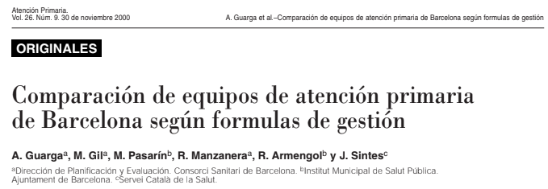
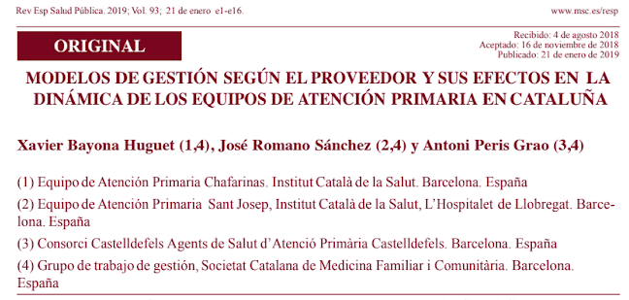

Cual tiene mejores resultados?
Organización | EBA tienen más capacidad reconocimiento y desarrollo de habilidades
Accesibilidad | EBA tienen menor demora y más autonomía de la agenda
Autonomia | EBA más capacidad de contratar y retribuir mejor
Compromís | Los profesionales de las EBA son los más satisfechos

Slide 23
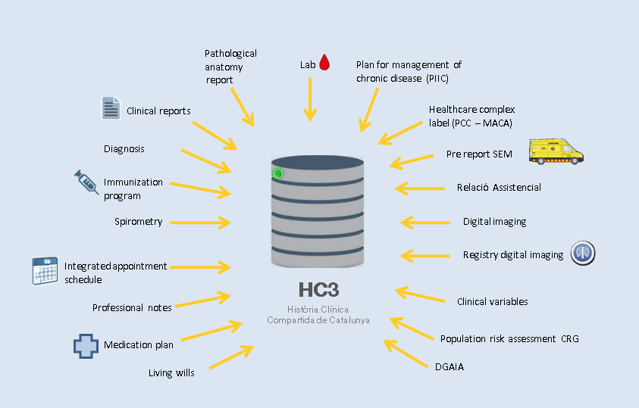
Historia Clínica Compartida de Catalunya HC3

Slide 24

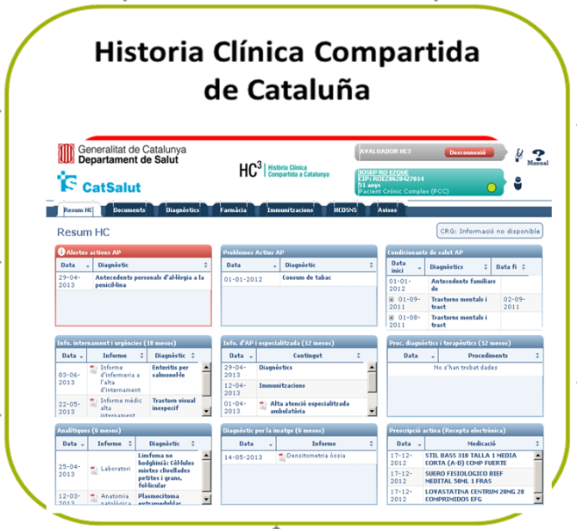



COMPARTIR DATOS CLÍNICOS
102
Inetermediate Care Centres
378
Primary Care Centres
70
Acute Hospitals
91
Mental Health Centres

Slide 25
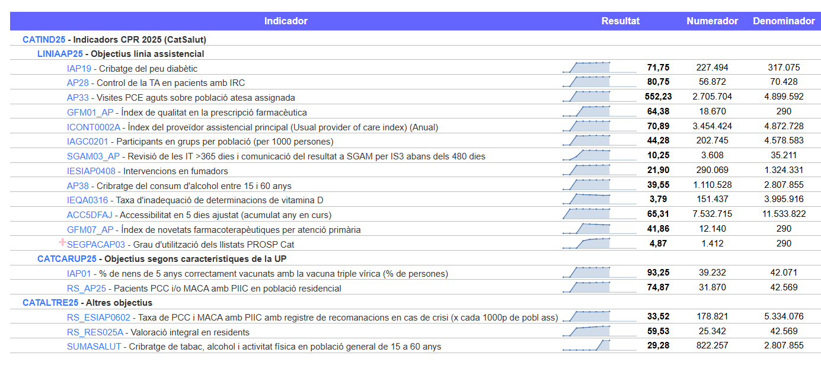
Tabla de indicadores de la CPR 2025
Visto desde la computadora del director de un EAP

Slide 26
Experiencias en marcha
Proyecto CAIROS....

Slide 27
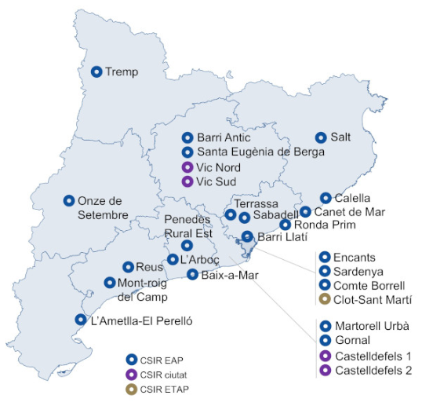
Centros de Salud Integrales de Referencia (CSIR)​
26 Equipos de Atenció Primaria
1 Equipo Territorial de Pediatria
3 modelos diferentes de gestión:
  ICS
  Consorcio
  EBA
2 CSIR Ciudad

Slide 28
Centros de Salud Integrales de Referencia
Objectivos
Empoderar la Atención Primaria como gestora de los recursos de salud.
Proporcionar una atención integral y coordinada que combine la promoción de la salud, la prevención y la atención sanitaria y social en la comunidad.
Mejorar la eficiencia en la utilización de los recursos y la equidad en los resultados de salud.
Incrementar la satisfacción y la experiencia de la ciudadania y de los profesionales.

Slide 29
Centros de Salud Integrales de Referencia
Organización
El proyecto de implementación y adaptación del modelo CSIR se estructura en tres grandes àmbitos: Organización, Desarrollo Profesional y Modelo de Atenció.
Para cada uno de ellos, hay uns serie de innovaciones y medidas a introducir que se resumen gráficamente en los 15 bloques de la figura siguiente, y de aquí, 25 medidas que los EAP podran adoptar.

Slide 30
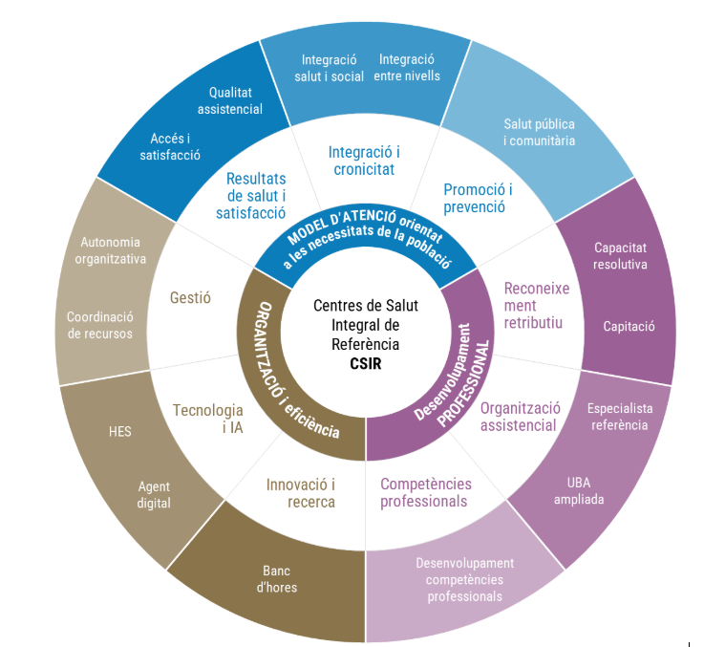
Projecte CSIR
3 Àmbits
9 Línies
15 Blocs
25 Mesures

Slide 31
1.Mesures àmbit organització i eficiència
Gestió econòmica i fons d’equip Millorar la gestió de recursos mitjançant l’autonomia organitzativa i de gestió en la presa de decisions.
2. Gestió de les proves complementàries
Impulsar una millor resposta dels proveïdors de proves complementàries per millorar la capacitat resolutiva i escurçar els processos diagnòstics.
3. Nous mòduls HES Ambulatori
Adoptar de forma avançada els nous mòduls del HES Ambulatori.
4. Prova i adopció d’Àxia i altres serveis basats en IA
Millorar la qualitat de l’assistència, reduir les tasques repetitives i augmentar el temps d’atenció personalitzada.
5. Banc d’hores per a programes d’intensificació
Disposar de temps protegit pels professionals de l’equip orientat a la realització de programes d’intensificació dedicats a la formació, recerca o per portar a terme projectes d’innovació.

Slide 32
Dirección Estratégica de Atención Primaria y Comunitaria
Departament de Salud
Gracias
direccioestrategica.apic@gencat.cat
https://salutweb.gencat.cat/ca/inici/

